Slide 1
Почему исчезают озера?
Работу выполнил
ученик 9б класса
«Лицей-интернат
для одаренных детей
с углублённым изучением химии»
-филиал ФГБОУ ВО «КНИТУ»
Бакуркин Егор

Slide 2
Причины исчезновения озер
усиленное потребление воды в ходе деятельности человека
климатические изменения
вода уходит в трещины , образованные под озером
Недостаточное питание озера

Slide 3
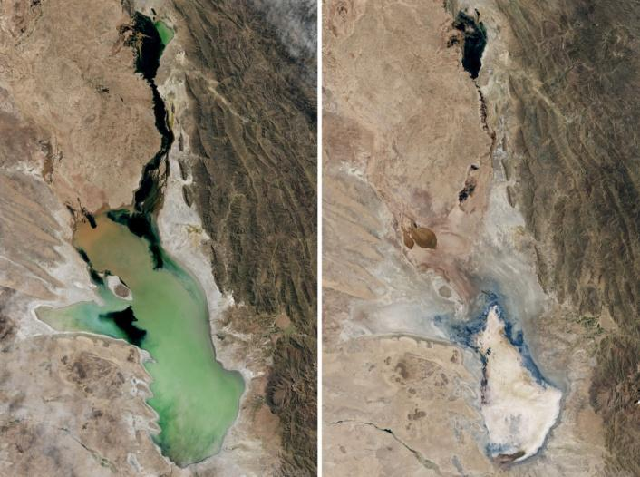
Снимки со спутника озера Поопо:
a) 12 апреля 2013, b) 15 января 2016

Slide 4
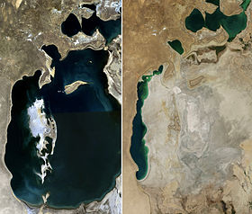
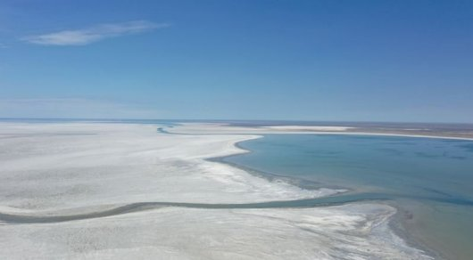
Аральское море

Slide 5
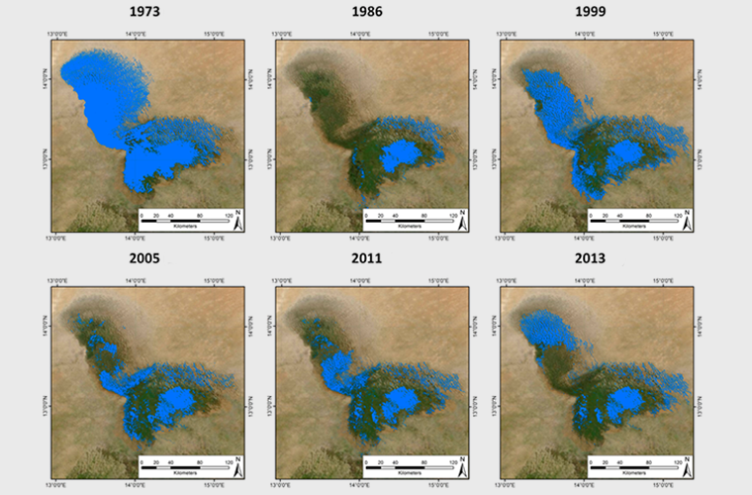
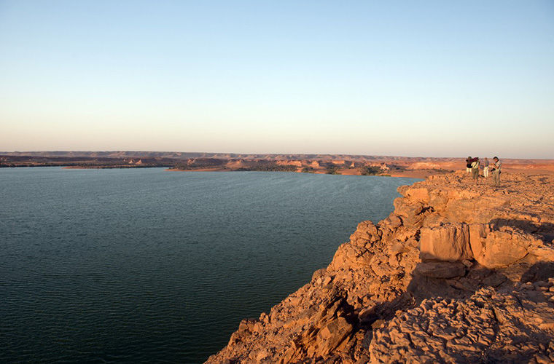
Озеро Чад

Slide 6
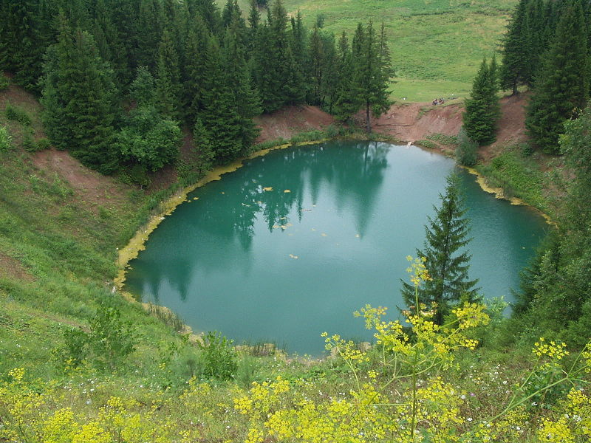
Исследование проблем озера в Марий Эл « Морской глаз»

Slide 7
Цели и задачи работы
Цели исследования: дать характеристику озера и выявить его проблемы
Задачи: ·
Проанализировать литературу и источники интернета по данной теме
Провести исследование физико-химических свойств воды озера
Выявить проблемы озера
Предложить пути решения проблем озера
Собрать у местных жителей интересные легенды о озере

Slide 8
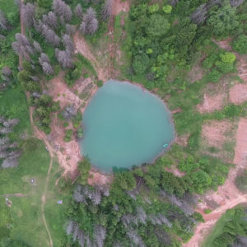
морской глаз
Морской Глаз — озеро, расположенное около деревни Шарибоксад Волжского района Республики Марий Эл. Озеро интересно своим местоположением на склоне горы, большой глубиной (38,5 метров) при небольших размерах (длина озера 50 метров, ширина 45 метров) и необычным зеленым цветом воды. По происхождению озеро карстовое. Имеет связи с подземными пустотами, которые до сих пор не изучены. Это озеро окутаны легендами и мифами и представляют собой нетронутый кусочек дикой природы средней полосы России. Ничем не примечательная, на первый взгляд, околица тихого марийского села Шарибоксад приводит к живописному обрыву-каньону, на дне которого расположено и само озеро необычного зелено-голубого цвета - Морской Глаз.

Slide 9
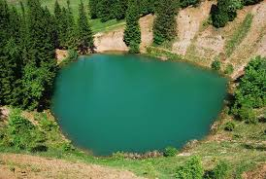
Форма озера
Озеро Морской глаз выделяется своеобразной формой, подобно вулканическому кратеру с разрушенной наружной стенкой. По марийски название озера Мушыл означает - воронка, провал, глубокая яма. Это сравнительно молодой карстовый провал произошел в зоне высокого уступа до 90 м высоты. Глубина озера, лежащего уже в зоне подножья уступа, достигает 35,5 м припоперечниках 45 на 50 м. Прозрачность воды значительная, до 5,5 м, и характеренособый ее изумрудно-зеленый цвет. Из озера вытекает ручей с дебитом до 10 л/сек. Вода хорошего качества и используется местным населением для питьевых нужд.

Slide 10
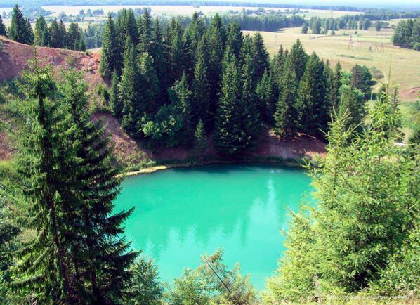
Питание озера
Исходя из произведенного химического анализа следует, что питание озера происходит нисходящими подземными источниками из песчанистых толщ и прослоев маломощных известняков татарского возраста, а также атмосферными осадками, поступающими в озеро в виде временного стока (талые снеговые воды, дождевые). По данным исследований геологов, озеро берет питание из огромной подземной реки, которая соединяет и близлежащие Кленовогорские озера: Конан-ер и Мушан-ер, а также озеро Долгое. О том, как появилось это озеро, ученые строят предположения и догадки. Народ же сложил об озере свое поэтическое сказание, будто бы в стародавние времена, среди леса на холме, стояла деревня, в которой брат женился на родной сестре. Во время свадебного пира холм с деревней и пирующими провалился, и на его месте образовалось озеро. Окрестные жители уверяют: Теперь, в глухую полночь, Люди, те, что без греха, Слышат песню плясовую, Плач и песню петуха.

Slide 11
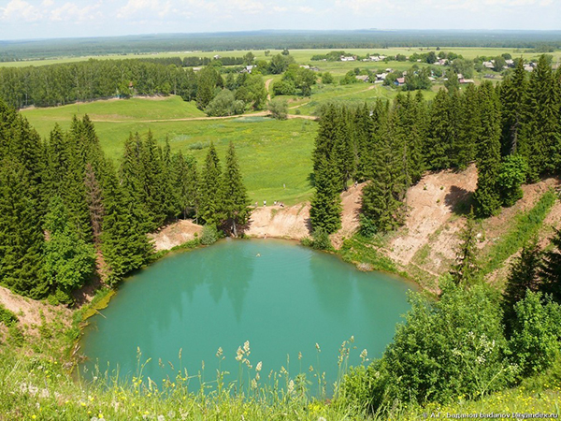
Местные жители называют его Мушыл. Это истинное его название. Озеро Мушыл находится на Сотнурской возвышенности около деревни Шарибоксад в Марий Эл. Время провала озера достоверно неизвестно. Но существуют красивые легенды среди местных жителей о происхождении озера, передающиеся из поколения в поколение. Местный автор А.Филиппов в своей статье в газете "Ямде лий" (18.01.1992 г.) утверждал, что озеро образовалось около 20 тысяч лет назад в ледниковый период. Почему озеро называют Морской Глаз? - цвет воды в озере удивительный - изумрудно-зелёный. Когда смотришь с Шаринской горы вниз на долину, то в глаза бросается яркий контраст между цветом воды в Морском Глазе и других близлежащих водоёмах, где вода обычного цвета. Необычный окрас воде придают зелёные, хрупкие на ощупь водоросли

Slide 12
Характеристика озера
Характеристика озера Цвет - зелёный из-за наличия в воде озера зелёных водорослей. Глубина - 37 метров. Температура воды в летний период - у поверхности до 20 С, на дне 4 С Запах воды - без ярко выраженного запаха Прозрачность - до 2-х метров Жёсткость - 0,1% Солёность - 0,8% (промилле) Площадь - 0,29 га
Уровень воды в озере до 1983 г. держался на одном уровне, но с этого года уровень воды начал подвергаться сезонным колебаниям. В некоторые годы уровень воды в озере опускается до 2,5-2,6 м. Весной озеро становится сточным. Вода вытекает из озера по специально установленному выдолбленному из дерева жёлобу в ниже лежащую долину.

Slide 13
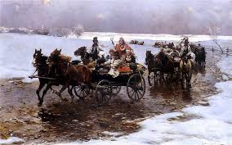
Легенды озера «морской глаз»
Легенды Морского глаза
Легенда 1 В старые времена ехал по этим местам свадебный кортеж. Жених с моркинской стороны брал невесту из этих мест. И вот когда свадебный поезд возвращался назад по прежней лесной дороге, не заметили веселившиеся люди, что земля провалилась на их пути. Ушли в глубину вековые деревья. Весь свадебный кортеж ушел в пучину озера, возникшего на месте глубокого провала. До сих пор, согласно легенде, по ночам иногда можно услышать над озером тихие звуки свадебных песен и перезвон колокольчиков.

Slide 14
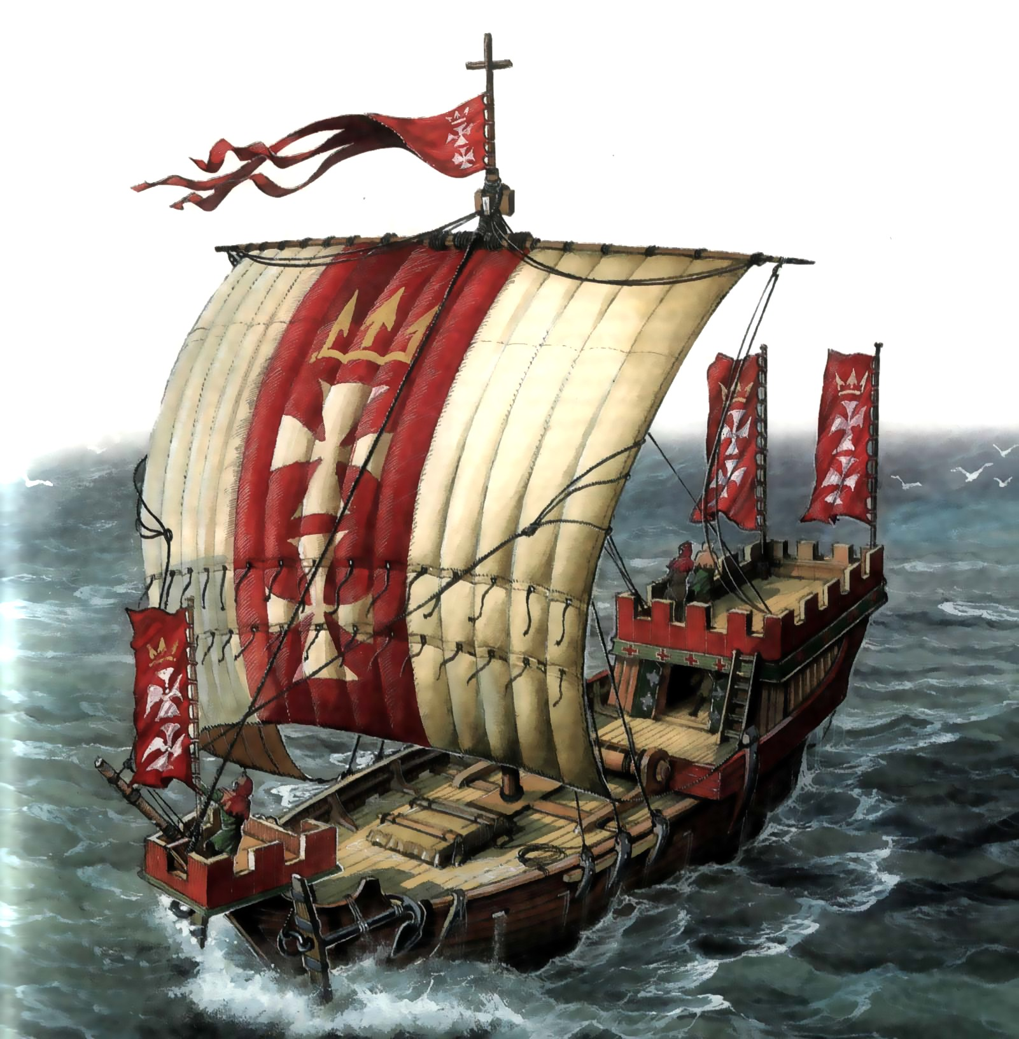
Легенда 2 Сохранилась другая легенда, согласно которой, давным-давно в озере марийские крестьяне находили останки древнего морского корабля. Как будто бы вода на дне озера как морская - солёная.

Slide 15
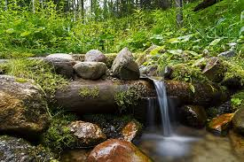
Легенда 3 Утверждают, будто бы в нижних слоях озера есть морские бархатные водоросли, которые и придают воде озера её неповторимый изумрудный цвет.
Легенда 4 Согласно этой давней легенде на месте озера когда-то был большой хвойный лес. Из земли бил родник с чистой ключевою водой. Через лес проходила большая дорога - коряж (кряж).

Slide 16
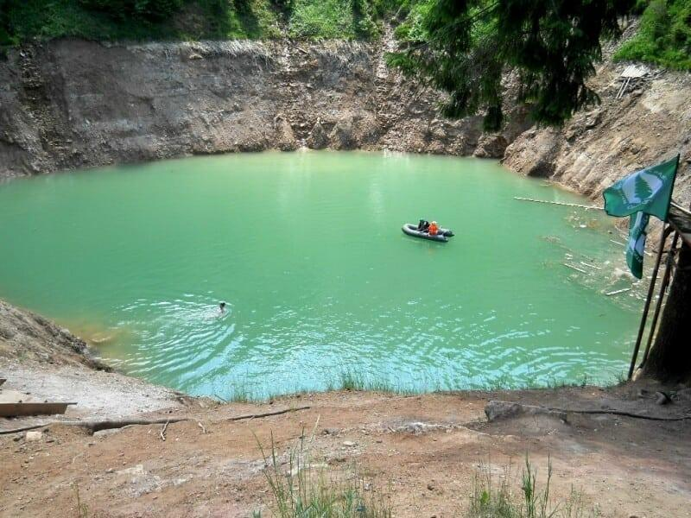
использование озера
Местные жители используют озеро по надобности. На мостках женщины полощут бельё, ребятишки и взрослые купаются и ловят рыбу. Воду из озера не пьют, так как в округе бьёт несколько источников. Сюда постоянно приезжают гости, туристы, чтобы полюбоваться красотой озера и прилегающей местности. Среди местных активистов зародилась идея придать озеру государственный статус памятника природы Марий Эл. Процесс этот длительный, сложный. Во многом от районных властей, от местного органа самоуправления зависит исход этой инициативы.

Slide 17
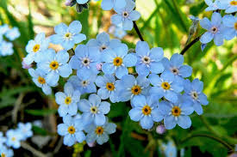
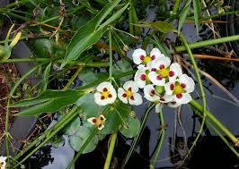
Растительный и животный мир
Солнечные лучи попадают сюда не весь световой день. Этим можно объяснить небогатую растительность по берегам. У берега растут незабудки и стрелолист. Деревья представлены елью и пихтой. В лесополосе встречаются грибы, мхи и лишайники. Рыбы в озере не так много, так как вода в озере всегда достаточно холодная. В озере живут и размножаются такие виды рыб, как плотва, серебристый карась, окунь, золотистый карась, вьюн, уклейка, щука. Водится также линь, что является доказательством того, что вода в озере чистая и не загрязнённая. Рыбу в озеро занесли, скорее всего, водоплавающие птицы. Икринки приставали к лапкам птиц и мигрировали в другие водоёмы вместе с ними.

Slide 18
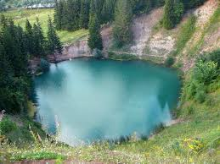
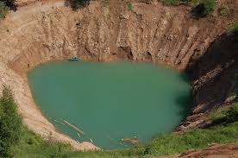
исчезновения озера
Уникальный памятник природы — озеро Морской глаз в Марий Эл — под угрозой исчезновения. Всего за несколько месяцев его уровень понизился на 12 метров, и вода продолжает убывать.
Насколько сильно ушла вода, видно сразу. Еще в прошлом году искупаться в изумрудном озере можно было без труда. В этом — спуститься к воде по крутому склону возможно только с помощью веревки.
«На 5 июня из озера ушло 17 тысяч кубометров. Уровень падения 8,8 на то время», — сообщил заместитель декана факультета природного устройства и водных ресурсов Поволжского государственного технологического университета Марий Эл Александр Фадеев.
Специалисты с помощью эхолота сначала измеряют максимальную глубину озера. По предварительным данным, по сравнению с прошлым годом уровень упал на 12 метров. И вода все время убывает.
.

Slide 19
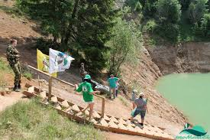
ПрИчина исчезновения
Причина - вода уходит, скорее всего, через боковые пустоты. На прошлой неделе водолазы плавали. Есть боковые выемки, через которые течение идет. Проходит-уходит вода — возможно так", - предположил замдекана факультета природного устройства и водных ресурсов Поволжского государственного технологического университета Марий Эл Александр Фадеев.
Иными словами, где-то в горной породе появилась трещина, через которую так стремительно вода и уходит. Для того чтобы выяснить это наверняка, нужны более серьезные исследования. Пока же за озером наблюдают только студенты и их преподаватели, причем на общественных началах.
Вероятность того, что озеро восстановится, существует. Трещина может закрыться, и постепенно Морской глаз вновь наполнится. Однако если этого не произойдет, и вода продолжит убывать теми же темпами, на следующий год озеро может исчезнуть навсегда.

Slide 20
озеро сейчас
По предварительным данным проведенного исследования, уровень воды в озере Морской глаз, которое называют жемчужиной Марий Эл, за последние два года почти восстановился.
Можно сказать, что за последние два года озеро постепенно восстанавливается. Если в июле 2014 года, когда последний раз здесь проводилось исследование, максимальная глубина Морского глаза составляла 36,2 метра от зеркала воды, то в этот раз эхолот показал, что до самой глубокой точки озера 55 метров. Но при этом говорить о том, что уровень воды поднялся на 20 метров нельзя, потому как само озеро углубилось в юго-восточной части на примерно на 10 метров, а уровень воды поднялся на 9 метров. До полного заполнения котловины озера остался еще 1 метр.

Slide 21
Использованная литература
Морской Глаз.
Энциклопедия Республики Марий Эл, 2009, с. 554.
В Марий Эл исчезает памятник природы — озеро Морской глаз.
Озеро Морской глаз: уровень воды поднялся, но гибнут ели.
Загадка природы: в жемчужину Марий Эл – озеро Морской глаз – возвращается вода. Марийская правда (16 июня 2016). Проверено 14 мая 2017.
Литература[править | править код]
Озёра среднего Поволжья / Под ред. И. Н. Сорокина и Р. С. Петровой. — Ленинград: Наука, 1976. — 236 с. — 1300 экз.
О. П. Воронцова, И. С. Галкин. Мушилъер // Топонимика Республики Марий Эл (историко-этимологический анализ). — Йошкар-Ола: Издательство Марийского полиграфкомбината, 2002. — С. 222. — 424 с. — 1000 экз. — ISBN 5-87898-208-0.
Морской Глаз // Энциклопедия Республики Марий Эл / Отв. ред. Н. И. Сараева. — Йошкар-Ола, 2009. — С. 554. — 872 с. — 3505 экз.

